Slide 1

Подготовка победителя чемпионата «Профессионалы -23» в компетенции «Бухгалтерский учет»
Ишбаева Наталья Сергеевна

Slide 2
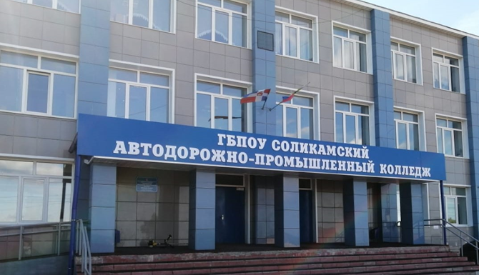







Slide 3
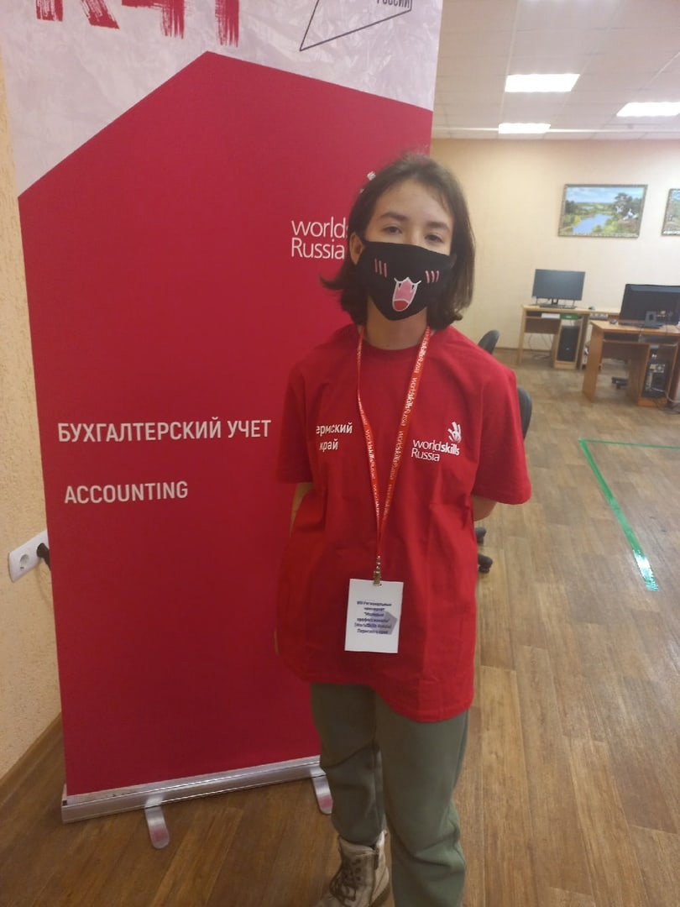

В 2022 г. в компетенции «Бухгалтерский учет» представляла техникум Фадеева Кристина, которая заняла почетное 3-е место.

Slide 4


Модуль Б «Ведение налогового учета»
Конкурсанту нужно организовать налоговый учет и расчет налогов, поработать с налоговой документацией, составить налоговую отчетность в специализированной программе ведения бухгалтерского учета «1С Бухгалтерия 8.3»

Slide 5

Модуль А «Текущий учет и группировка данных»
Конкурсант должен детально разбираться в программе, показать умение работать с первичной документацией, знать тонкости расчета заработанной платы и удержаний из нее, формировать стоимость внеоборотных активов, знать специфику забалансовых счетов, уметь формировать учетные регистры.

Slide 6



Модуль В «Составление бухгалтерской отчетности и ее анализ»
Участник должен представить экспертам составленную отчетность по данным оборотно-сальдовой ведомости: бухгалтерский баланс, сформировать показатели отчета о финансовых, движение денежных средств. Далее полученную отчетность проанализировать в программе Excel, представив расчеты

Slide 7
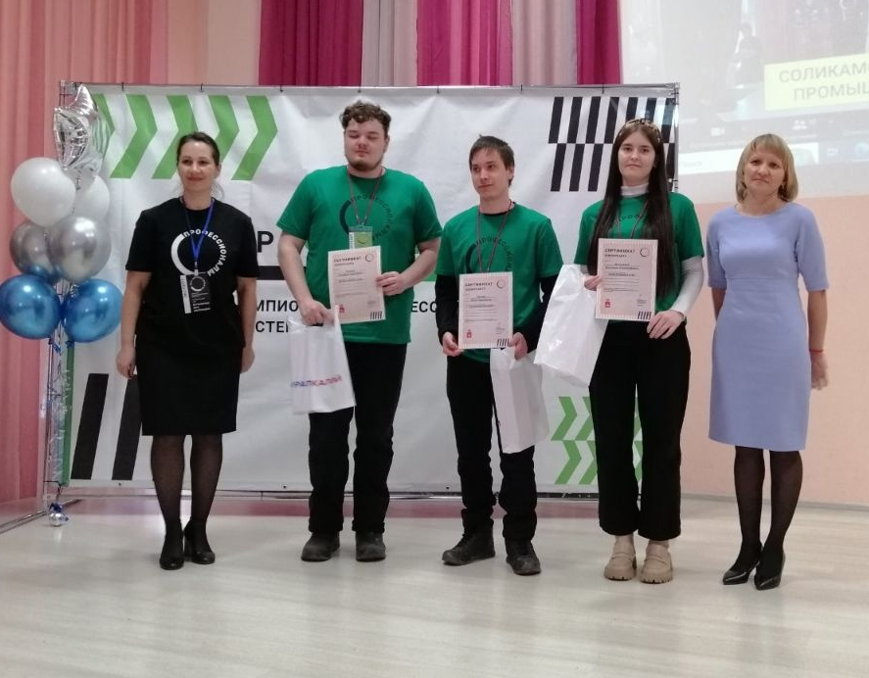
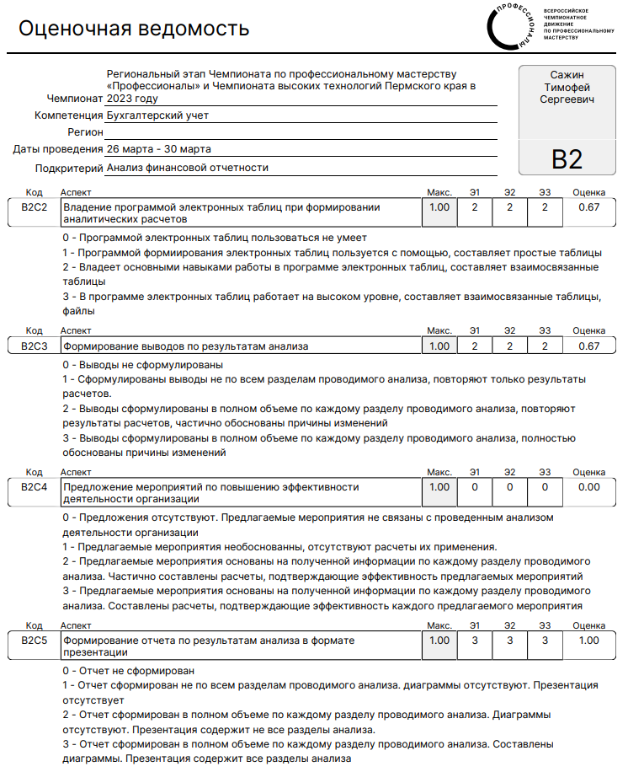
Тимофей успешно справился со всеми заданиями, заняв первое место.
1-е место

Slide 8
СПАСИБО ЗА ВНИМАНИЕ!!!

